Slide 1
SERMONARIO MENSUAL DE
2025

Slide 2
DONANTES IMPROBABLES
1 Reyes 17:4-6

Slide 3
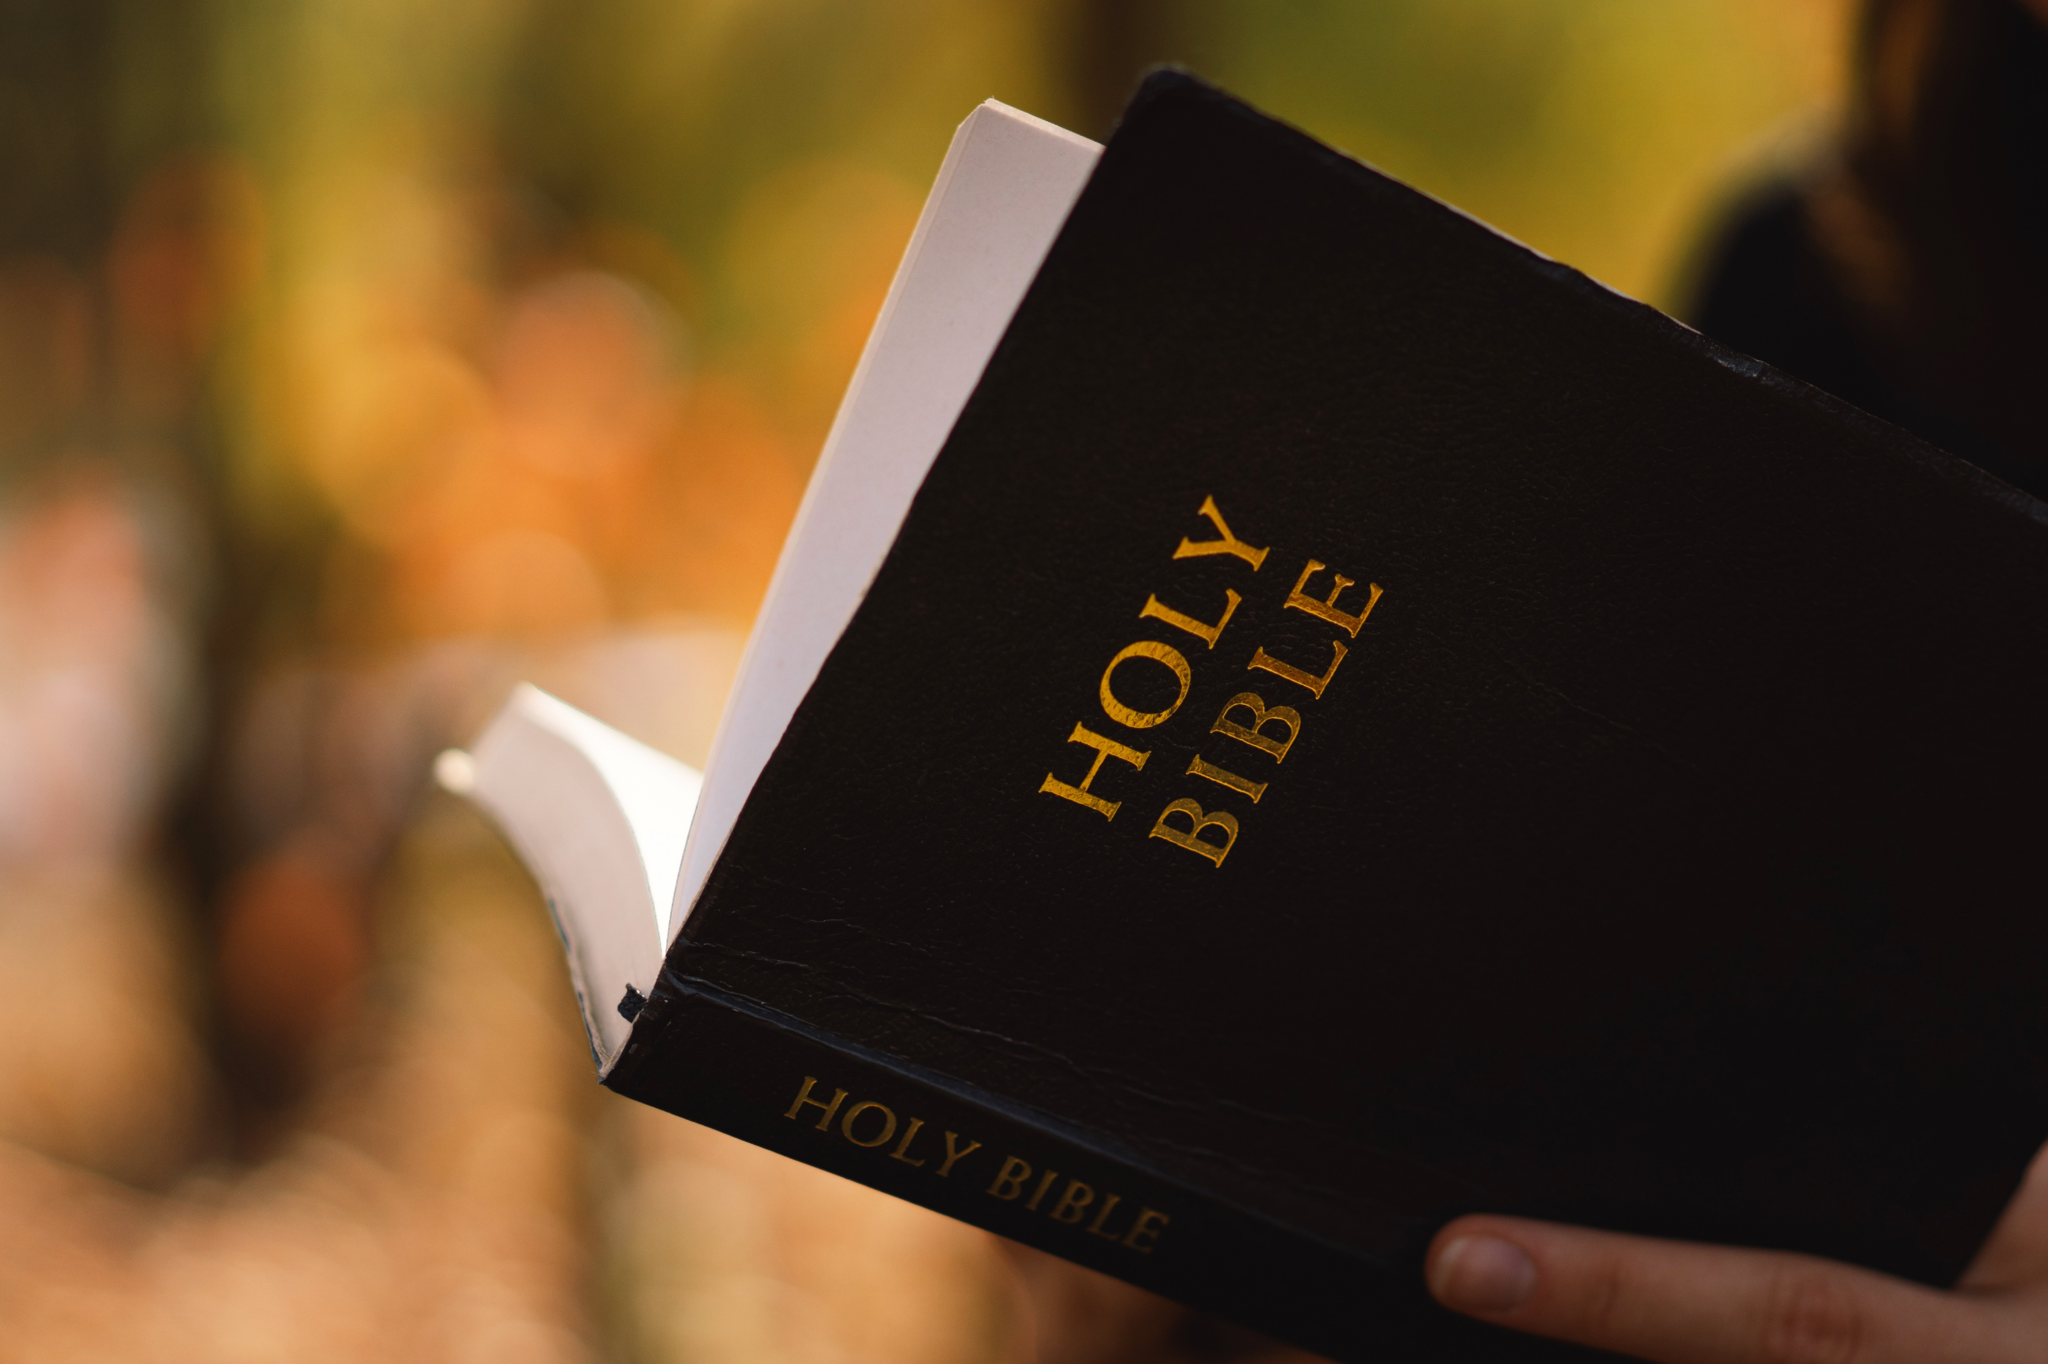
2 Corintios 8:2
“Que en grande prueba de tribulación, la abundancia de su gozo y su profunda pobreza abundaron en riquezas de su generosidad”

Slide 4
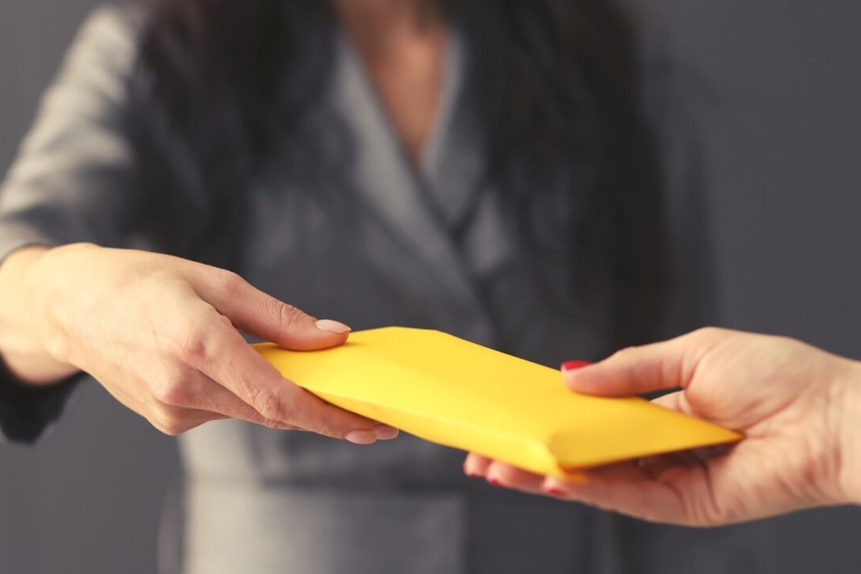
Una vez que el creyente se consagra a Dios, la propensión a donar surge naturalmente.

Slide 5
LOS CUERVOS SE CONVIERTEN EN PORTADORES DE VIDA

Slide 6
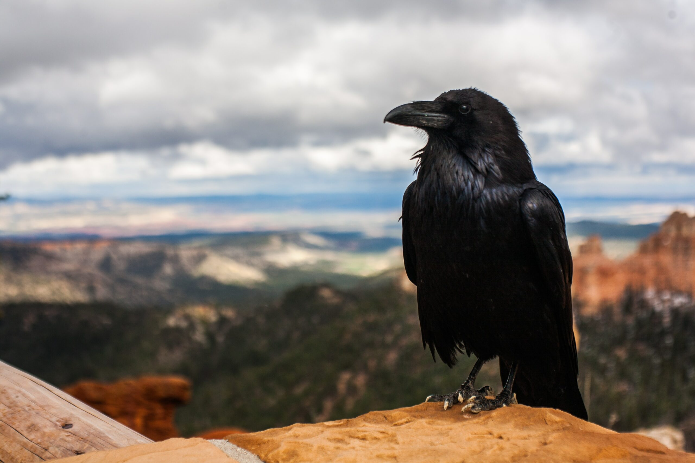
1 Reyes 17:6
el texto bíblico nos dice que los cuervos llevaban comida diariamente al profeta. Dios puede usar dadores improbables.

Slide 7
¿QUÉ PUEDEN ENSEÑARNOS
LOS CUERVOS?

Slide 8
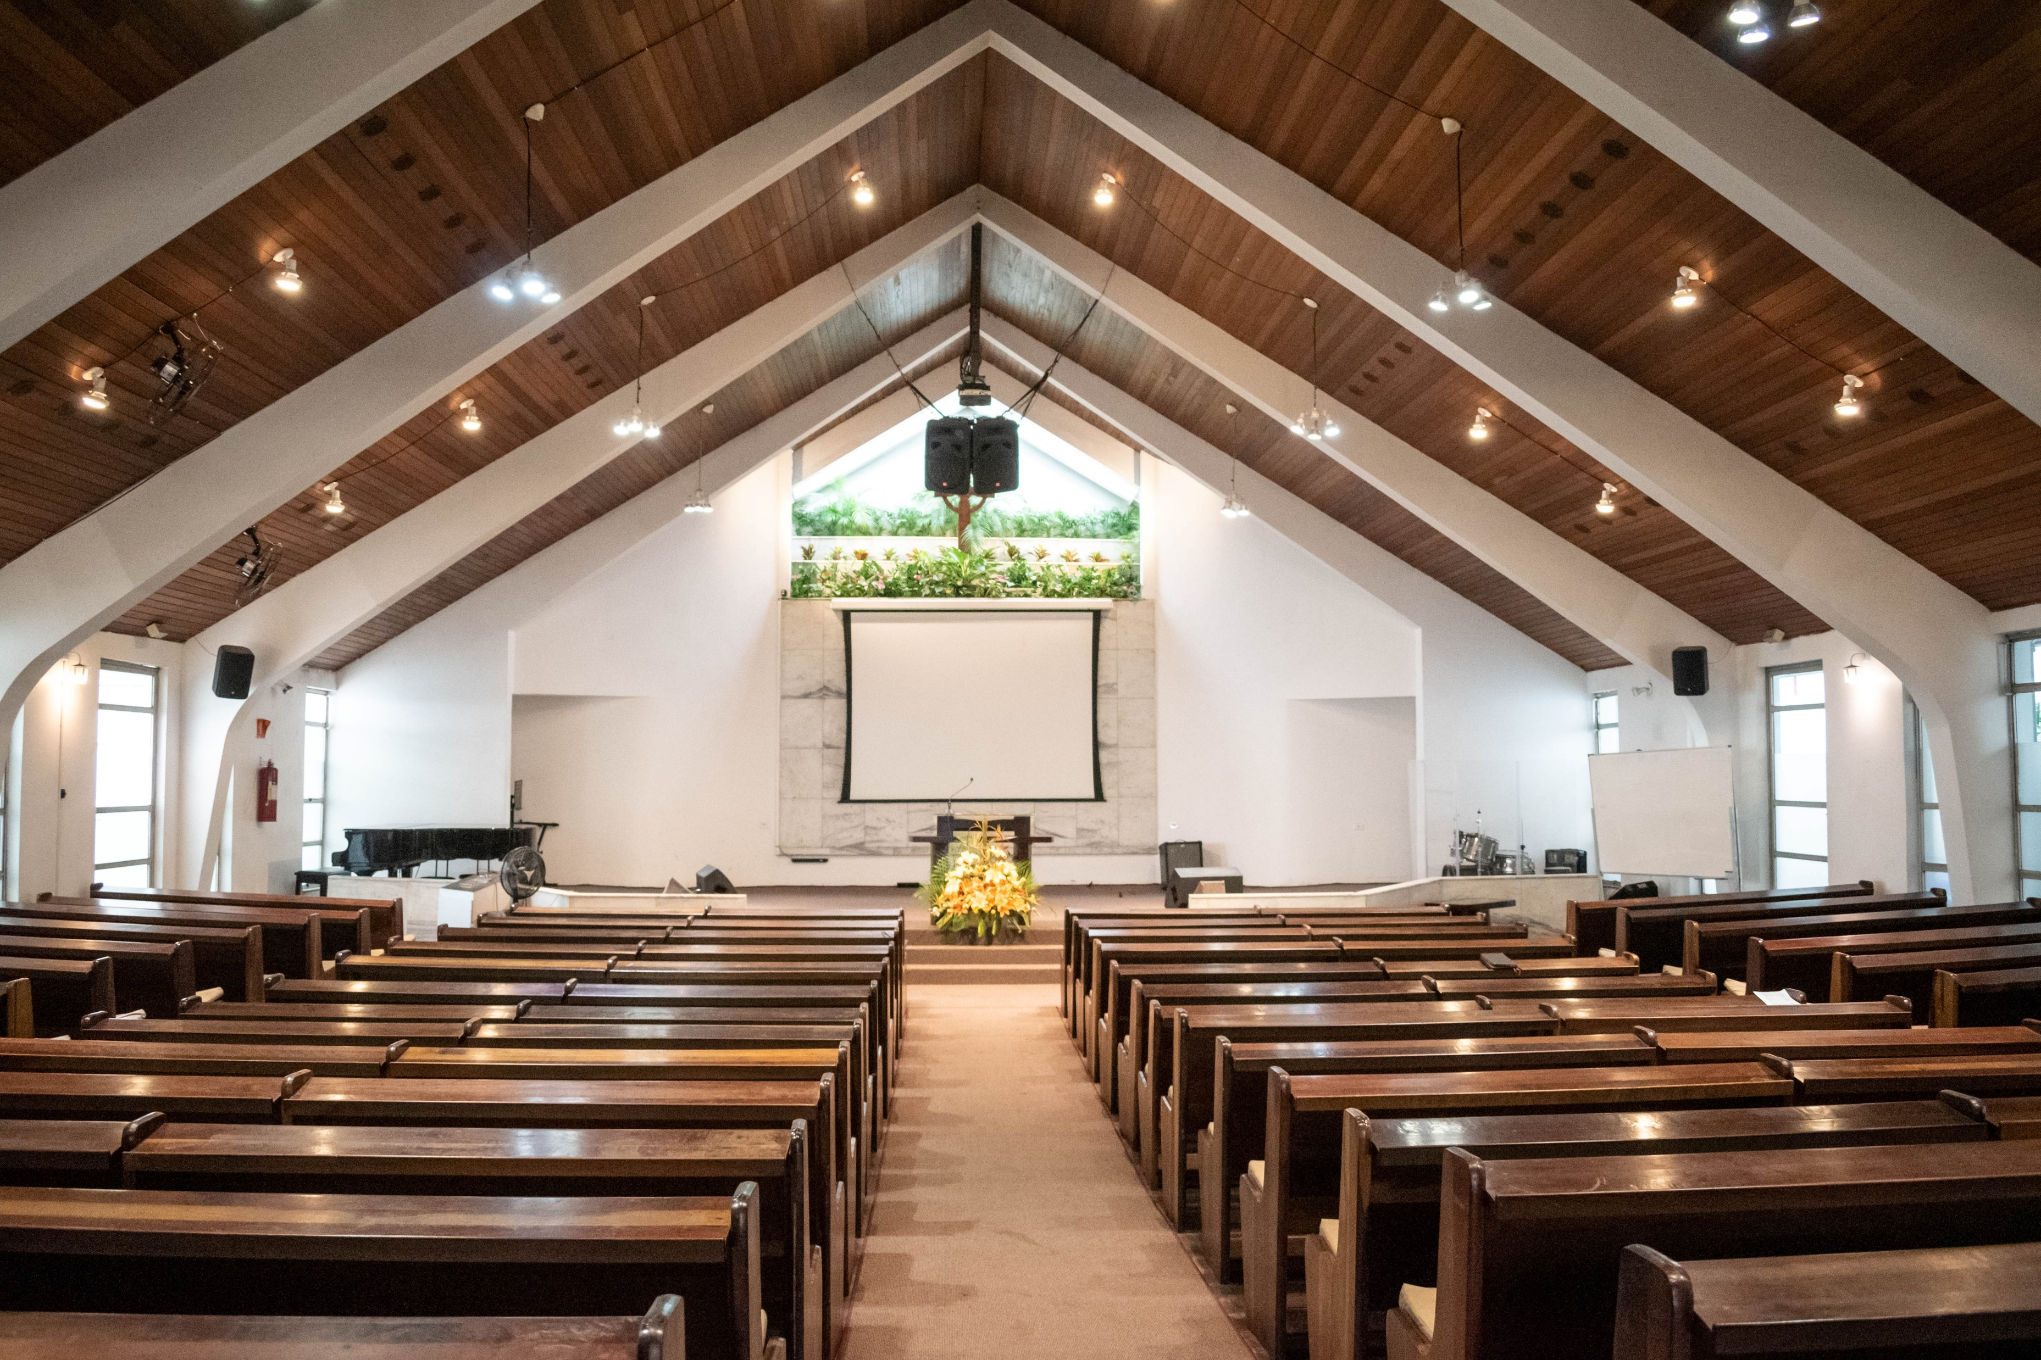
Como pueblo de Dios, se nos ha dado una misión similar a la que se les dio a los cuervos.
Malaquías 3:8-10 dice que estamos llamados a llevar comida a la casa de Dios, no pan y carne, sino diezmos y ofrendas.

Slide 9
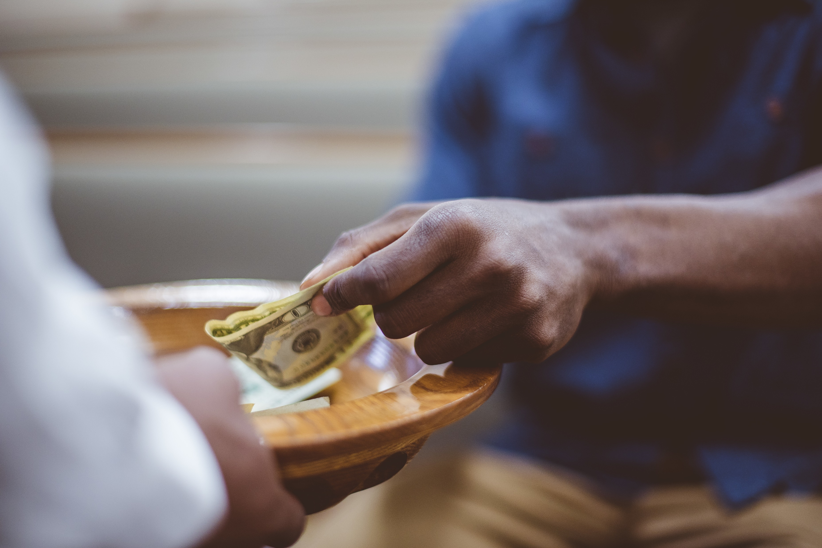
Regularidad con la que los creyentes deben cumplir su misión de llevar alimentos.
Leemos en Deuteronomio 16:17: “Cada uno con la ofrenda de su mano, conforme a la bendición que Jehová tu Dios te hubiere dado”.

Slide 10
LUCHA ENTRE LA FIDELIDAD Y LA NATURALEZA HUMANA EGOÍSTA
A menudo, los dos entran en conflicto. Si bien Dios nos ordena dar y ser generosos, nuestra inclinación natural nos lleva en la dirección opuesta.

Slide 11
SOMOS DONANTES POCO PROBABLES
Afortunadamente, Dios aplica la solución exacta, tal como lo hizo con los cuervos: nos transforma de adentro hacia afuera.

Slide 12
CRECER COMO DONANTES IMPROBABLES

Slide 13
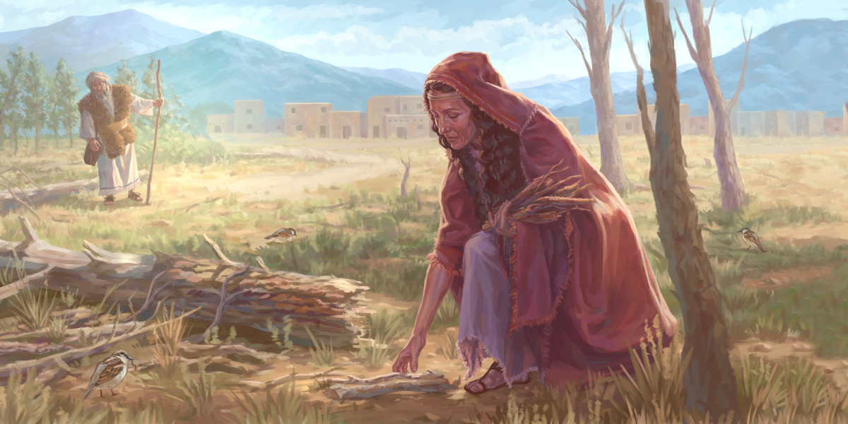
1 Reyes 17:12
La viuda decidió usar lo que tenía para preparar una comida para Elías. Su acción resultó en un milagro. Sin embargo, ese día, cuando regresó a casa para prepararle y entregarle la comida a Elías, los beneficios que sus acciones le traerían aún no estaban claros para ella. ¿De dónde sacó la fuerza, la fe y la audacia para dar primero y luego usar lo que le quedaba para ella y su hijo? Ella creía en el Dios de Israel presentado por Elías.

Slide 14
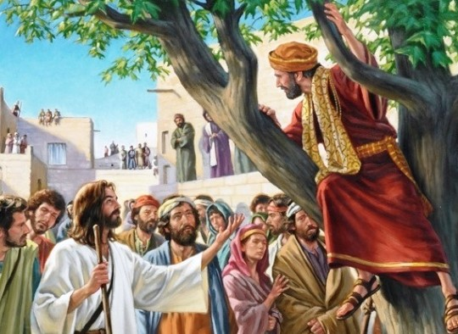
Lucas 19
Zaqueo había decidido colaborar con los romanos. No se limitaba a recibir dinero por los servicios prestados, sino que, por extorsión y otros medios, satisfacía su deseo de poseer más y más. Jesús liberó a Zaqueo de su inclinación natural. El hombre más codicioso de Jericó ahora podía comportarse como el hombre más generoso de la ciudad.

Slide 15
ZAQUEO SUFRIÓ UNA TRANSFORMACIÓN DE ADENTRO HACIA AFUERA, AL IGUAL QUE LA VIUDA DE SAREPTA.

Slide 16
2 Corintios 8:5
“Y no como lo esperábamos, sino que a sí mismos se dieron primeramente al Señor, y luego a nosotros por la voluntad de Dios”

Slide 17
LA BUENA NOTICIA ES QUE EL ESPÍRITU DE DIOS NOS DA PODER Y NOS TRANSFORMA DE ADENTRO HACIA AFUERA.
DIOS PUEDE TRANSFORMARNOS A CADA UNO DE NOSOTROS EN DADORES IMPROBABLES AL RENOVAR NUESTRAS MENTES.

Slide 18
SERMONARIO MENSUAL DE
2025

